Slide 1
电能 电功

Slide 2
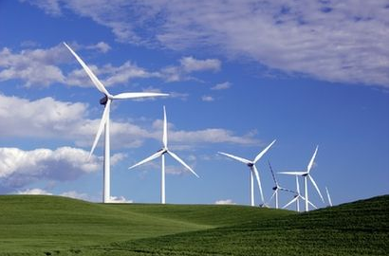
风力发电
Notes:
本资料来自于资源最齐全的２１世纪教育网www.21cnjy.com

Slide 3
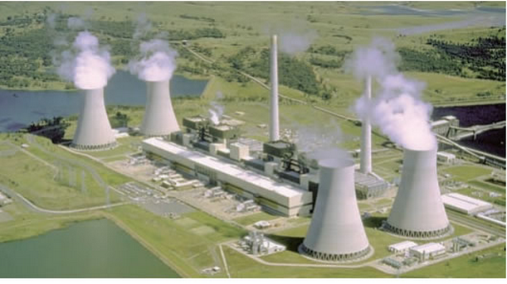
火力发电

Slide 4
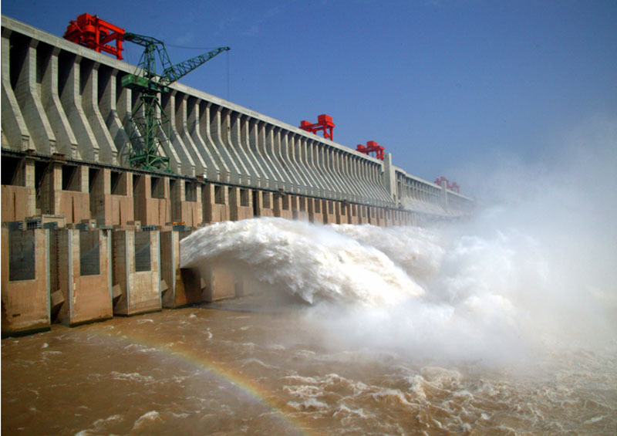
水力发电
Notes:
本资料来自于资源最齐全的２１世纪教育网www.21cnjy.com

Slide 5
想一想
还知道什么可以发电？
核能发电
潮汐发电
太阳能发电
垃圾废料发电
各种各样的电池
电源的实质:
其他形式的能转化为电能
Notes:
本资料来自于资源最齐全的２１世纪教育网www.21cnjy.com

Slide 6
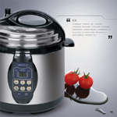
电能的应用
电能转化为光和热
电能转化为内能
电能转化为机械能
用电器的实质：
电能转化为其他形式的能。
Notes:
本资料来自于资源最齐全的２１世纪教育网www.21cnjy.com

Slide 7
指出下面的能量转化过程
1.发电机发电
2.电动机
3.电风扇
4.电暖气
5.蓄电池向外供电
其他形式的能转化为电能
电能转化为机械能
电能转化为机械能
电能转化为内能
化学能转化为电能
Notes:
本资料来自于资源最齐全的２１世纪教育网www.21cnjy.com

Slide 8
电能
1、常用单位：度
又名：千瓦时 符号：kW.h
2、国际单位：焦耳
简称：焦 符号：J
1度=1千瓦时=3.6×10⁶J
Notes:
本资料来自于资源最齐全的２１世纪教育网www.21cnjy.com

Slide 9
巩固练习
7.2×10⁶
2kw.h= J
0.5kw.h= J
1.8×10⁶
0.2
7.2×10⁵J= kw.h
1.08×10⁷J= kw.h
3
Notes:
本资料来自于资源最齐全的２１世纪教育网www.21cnjy.com

Slide 10
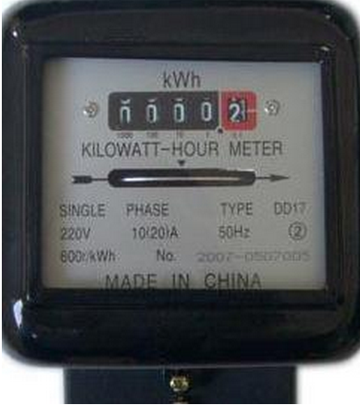
电能表（电度表）
电能表：可以计量用电器一段时间内消耗的电能，圆盘上方的数字以千瓦时为单位显示消耗的电能。
Notes:
本资料来自于资源最齐全的２１世纪教育网www.21cnjy.com

Slide 11
电能表几个重要的参数意义：
“10（20）A”
表示这个电能表的标定电流为10安，额定最大电流为20A。电能表工作时的电流不应超过额定最大电流。
“220V”
该电能表应在220伏的电路中使用。
Notes:
本资料来自于资源最齐全的２１世纪教育网www.21cnjy.com

Slide 12
“50Hz”
表示这个电能表在50赫的交流电路中使用。
“600r/kW.h”
表示接在这个电能表上的用电器，每消耗1千瓦时的电能，电能表上的转盘转过600转。
Notes:
本资料来自于资源最齐全的２１世纪教育网www.21cnjy.com

Slide 13
例：一只家用电能表上标着“600r/kw.h”，它表示 ， 现在室内只有一只灯泡发光，测出转盘5min转了60r，利用这些数据，计算出灯泡在这段时间内消耗的电是 kw.h 。
每消耗1千瓦时的电能，电能表上的转盘转过600转
W=60r×
1kw.h/600r
=0.1kw.h
Notes:
本资料来自于资源最齐全的２１世纪教育网www.21cnjy.com

Slide 14
电能表的读数：
为了计量一段时间内消耗的电能，必须记录这段时间起始和结束时电能表上计数器的示数，前后两次示数之差，就是这段时间内用电的度数。
注意：
电能表的计数单位是千瓦时；计数器上最后一位是小数点后面的数字。

Slide 15
例1：小丽、小强二位同学家的电能表的示数如图一所示，请你将它们的示数读出来。
小丽家
0
0
8
4
3
84.3kw.h
0
1
0
7
3
小强家
0
4
7
6
2
476.3kw.h
0
4
9
9
8
（图一）
（图二）
例2：如果一个月后，二位同学家的电表示数分别变为如图二所示，则这二位同学家一个月分别用了多少电？
23kw.h
23.6kw.h
Notes:
本资料来自于资源最齐全的２１世纪教育网www.21cnjy.com

Slide 16
例：小明家本月月初电能表的显示数字为
月末电费收据显示的用电数量为30kw.h，则月末电能表的显示数字应为 ，本月消耗的电能为 度，合 J，若1度电为0、50元，则小强家应付电费 元。
0
3
5
2
7
0
3
8
2
7
30
1.08×10⁸
15
Notes:
本资料来自于资源最齐全的２１世纪教育网www.21cnjy.com

Slide 17
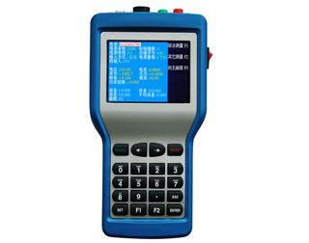
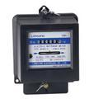
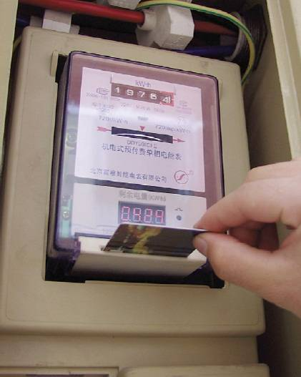
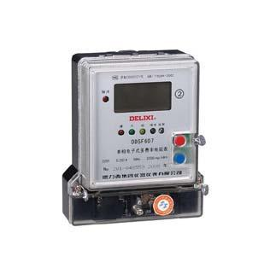
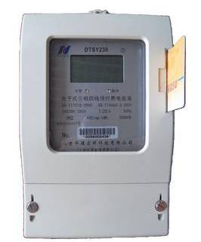
电能表的种类

Slide 18
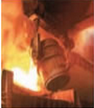
1千瓦时（1度）电的作用：
可以炼钢1.6kg
可以采掘原煤105kg
可以使电车行驶0.85km
可以一次灌溉麦田330㎡
可以使洗衣机工作2.7小时
可以使电脑工作5小时
Notes:
本资料来自于资源最齐全的２１世纪教育网www.21cnjy.com

Slide 19
电功
电能转化为其他形式能的过程也可以说是电流做功的过程。
有多少电能发生了转化就说电流做了多少功。
Notes:
本资料来自于资源最齐全的２１世纪教育网www.21cnjy.com

Slide 20
影响电功多少的因素
电流做功的多少跟电流大小、电压的高低、通电时间的长短都有关系。
电功的计算公式
W=UIt
U表示电路两端的电压
I表示电路中的电流
t表示通电时间

Slide 21
例：用两节串联后的干电池给小灯泡供电，电压为3V，小灯泡发光时通过的电流为0.3A，则小灯泡工作5min，电流做功为多少？
解：电流做功为：
W = UIt
= 3 V×0.3 A×0.5×60 s
= 27 J

Slide 22
课堂小结
1.电能的概念、单位及单位间的转换；
2.电能表的作用及各参数的意义；
3.电能表的正确读数及如何利用其测量用电器消耗的电能；
3.电功的概念，影响因素；
4.电功的计算公式：W=UIt。

Slide 23
课堂练习
1、在国际单位制中，电能的单位是 简称 ，符号是 ；生活中常用的电能单位是 ,学名是 符号 。
焦耳
焦
J
度
千瓦时
KW.h
2、电能表是用来测量（ ）
A 电流的大小 B 电压的大小
C 电阻的大小 D 电能的大小
D
Notes:
本资料来自于资源最齐全的２１世纪教育网www.21cnjy.com

Slide 24
3、下列电器设备中，工作时电能主要转变为内能的是：（ ）
A、电动车 B、电饭锅
C、电风扇 D、电视机
B
Notes:
本资料来自于资源最齐全的２１世纪教育网www.21cnjy.com

Slide 25
4.手机、数码相机等常用充电电池作为电源，某手机电池的电压为3.6 V，安时容量为750 mA.h。它充满电后所储存的电能是 J。
9 720
解析：
安时容量=放电电流(A)×放电时间(h)
750 mA.h= 750 mA×1 h=0.75A×1 h
W = UIt = 3.6 V×0.75 A×3 600 s = 9 720 J

